Slide 1
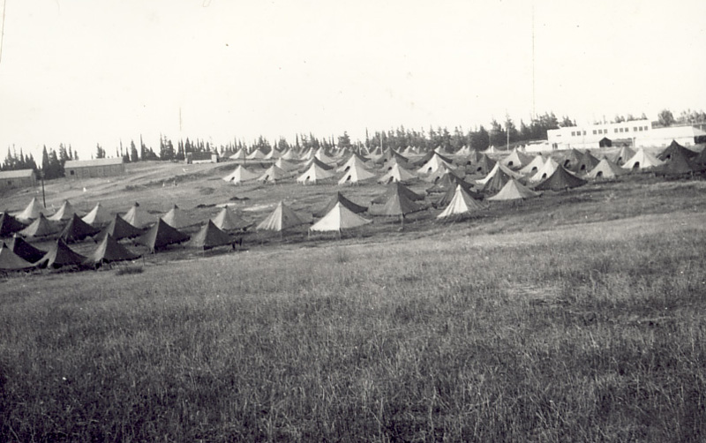
ילדותי בתל מונד
מציגים: מיכל יעל וסבא שמאי
בית ספר ויצמן 2018

Slide 2
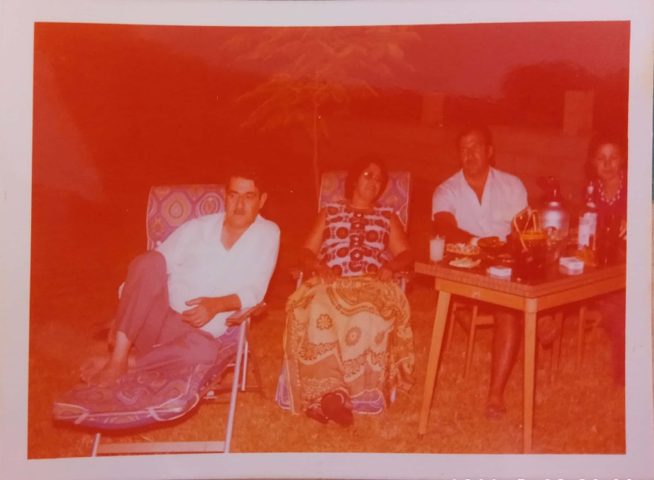
הורי אליהו ורחל בסון
אבי ואימי נולדו בעיראק, היתה להם חנות בדים גדולה. בשנת 1941התחילו התפרעויות וההתנכלות נגד היהודים: בזזו חניות ושרפו בתי כנסת והיה מסוכן לחיות שם. קראו לזה "פרהוד", בתרגום מערבית זה ביזה, שוד.
היה פחד לצאת מהבתים, ולעבודה. רכוש רב נבזז. הורי חיו בפחד גדול משום שאי אפשר לסמוך על השכנים הערבים שהיו כל הזמן. בפרעות נרצחו יהודים רבים.

Slide 3
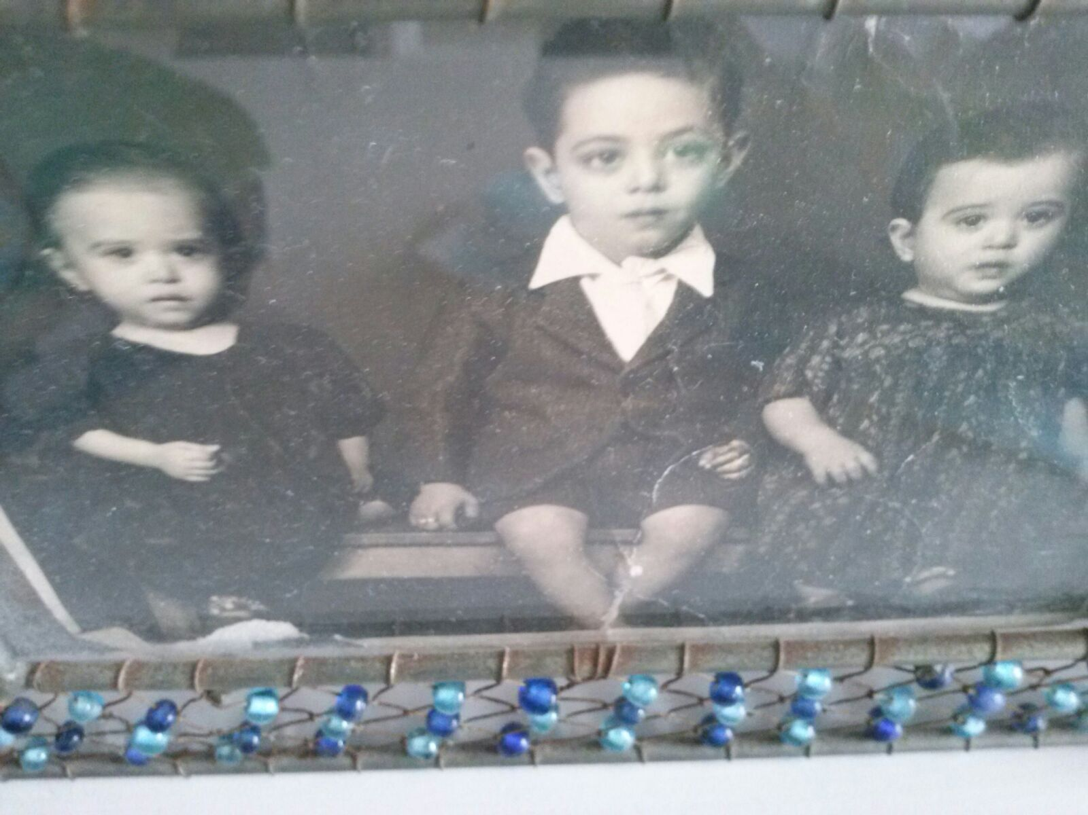
עליה מעיראק
ב1951 איימו על הורי בגלל שהיינו יהודים וקיימנו את המצוות. היה לנו רכוש רב אבי ויתר על הכול והגענו לשדה תעופה בבצרה ולקחו להורי את כל התכשיטים ואת הכסף, נשארנו רק עם בגדים אחדים.

Slide 4
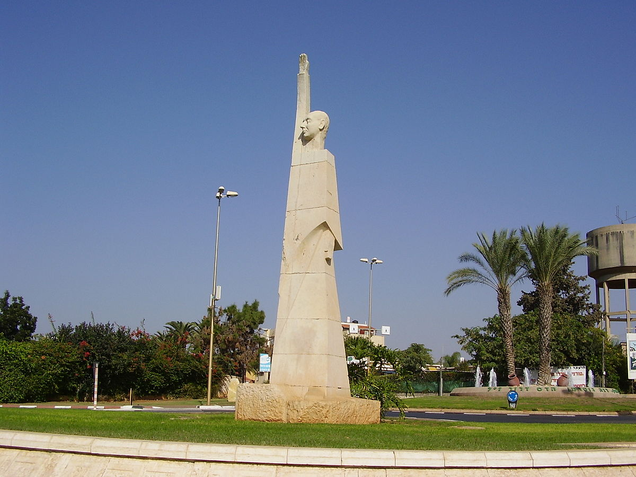
הגענו לתל מונד
כשהגענו לתל מונד בשנת 1951 הגענו ישר לאוהלים. לא היה אכפת להורי עם יהיה וילה או אוהלים העיקר שהגענו למדינה שלנו מדינת ארץ ישראל. לתל מונד הגיעו אנשים מפרס, עיראק, תימן, טריפולי ומרוקו

Slide 5
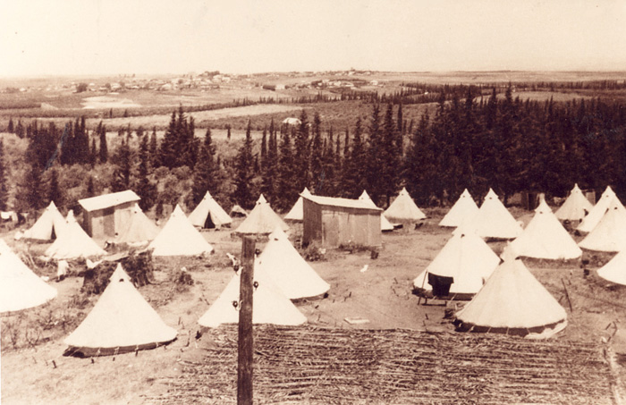
ההתאקלמות בתל מונד
ההתאקלמות הייתה קשה. חיינו באוהלים.
באוהלים היו מיטות מברזל ומזרון דק. אמי היתה בהריון והיה לה קשה מאוד ,ובנוסף לזה לא היה לאבי עבודה, ומצבנו היה קשה. כל הזמן אבי ואמי אמרו: "יהיה בסדר". מחוסר בררה אבי עבד בחנות ירקות עם שותף. החנות היתה בתל מונד.

Slide 6
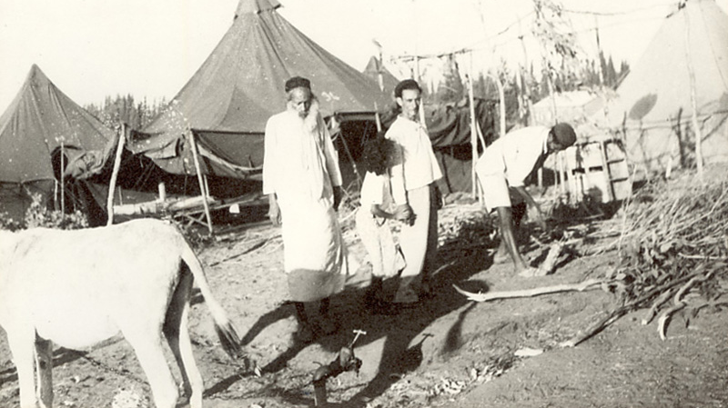

Slide 7
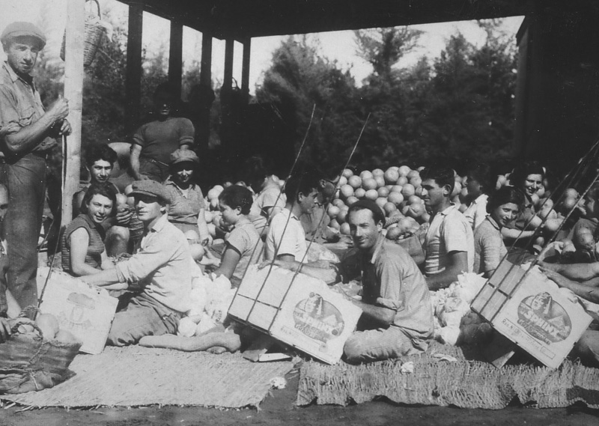
העבודה בתל מונד
בגיל 10 התחלנו לעבוד באיסוף בוטנים, קטיף פרי הדר ,וקטיף עגבניות במושב עין ורד.
בקיץ קטיף אבטיחים. העבודה היתה קשה מאוד, ואת הכסף נתנו להורינו.

Slide 8
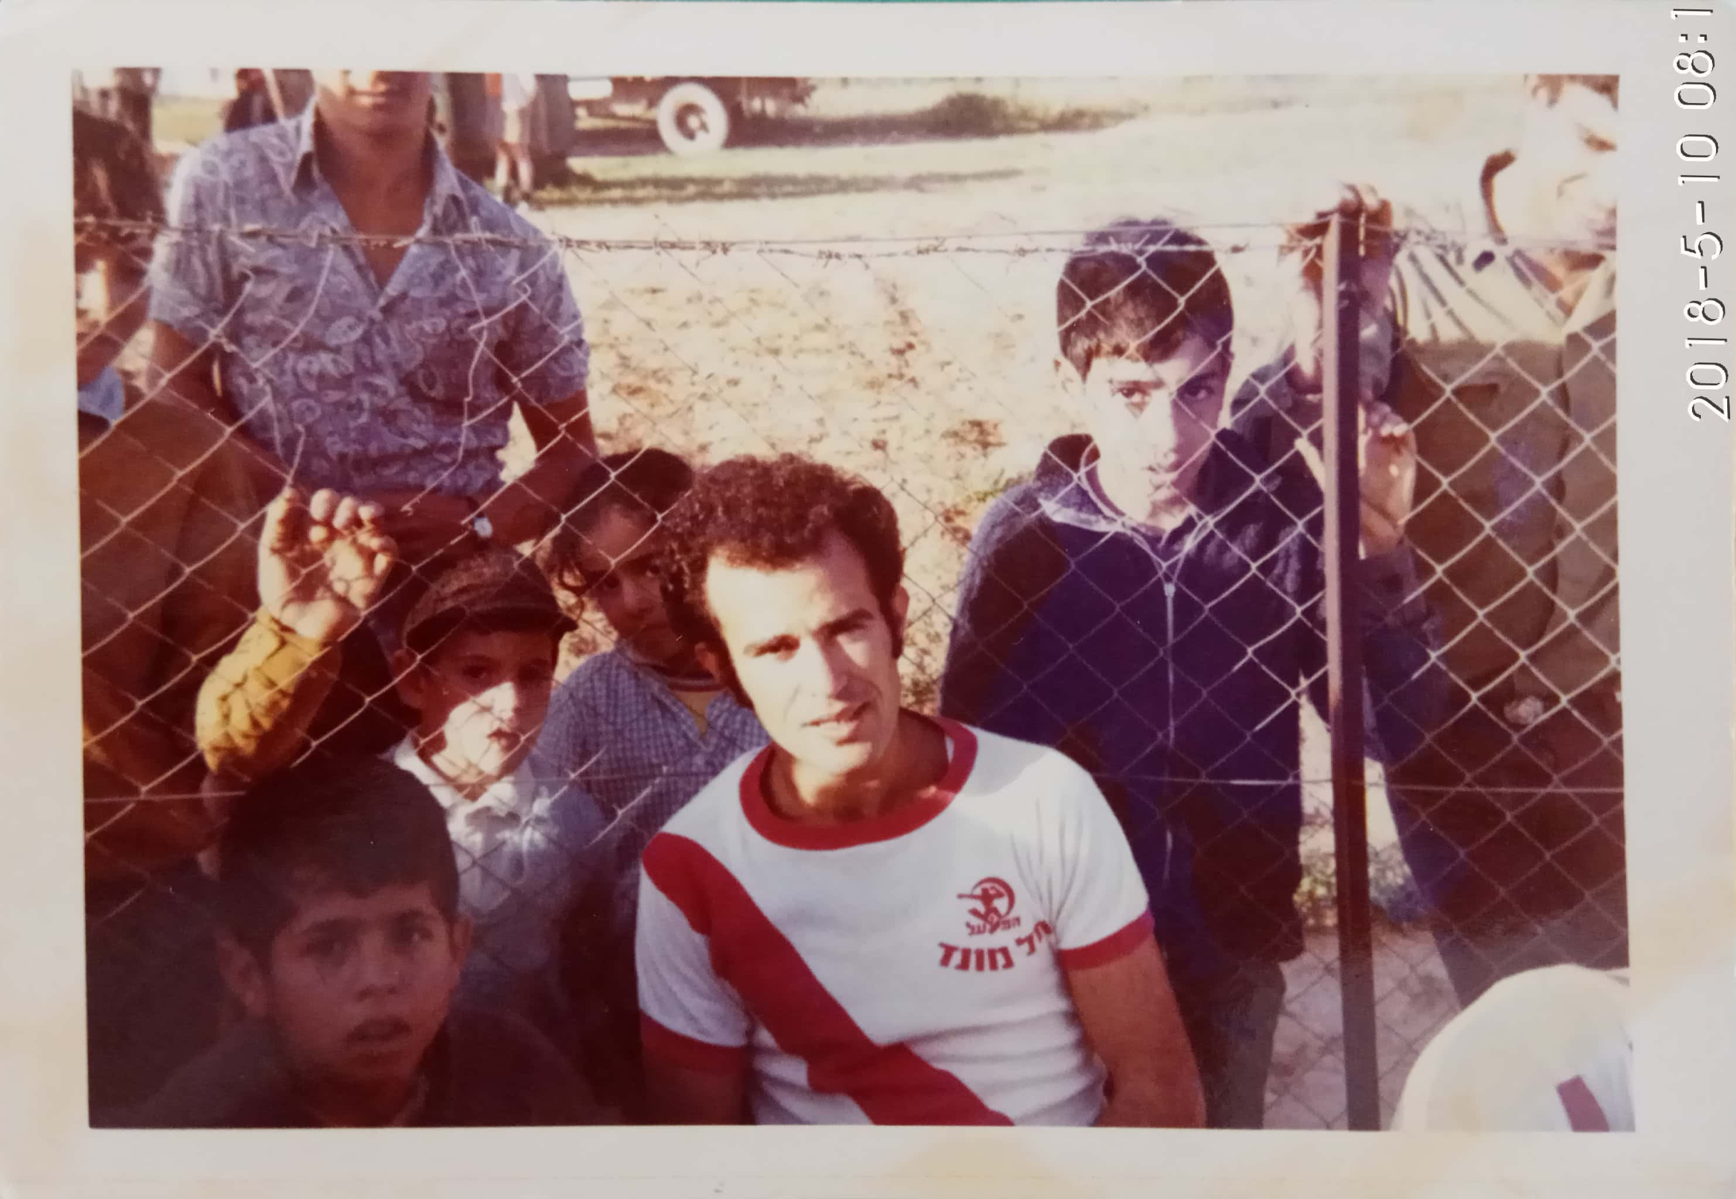
כדורגל בתל מונד
בגיל 15 התחלנו לשחק כדורגל אני ואחי התאום (זמיר).
אני והאוהדים שלי

Slide 9
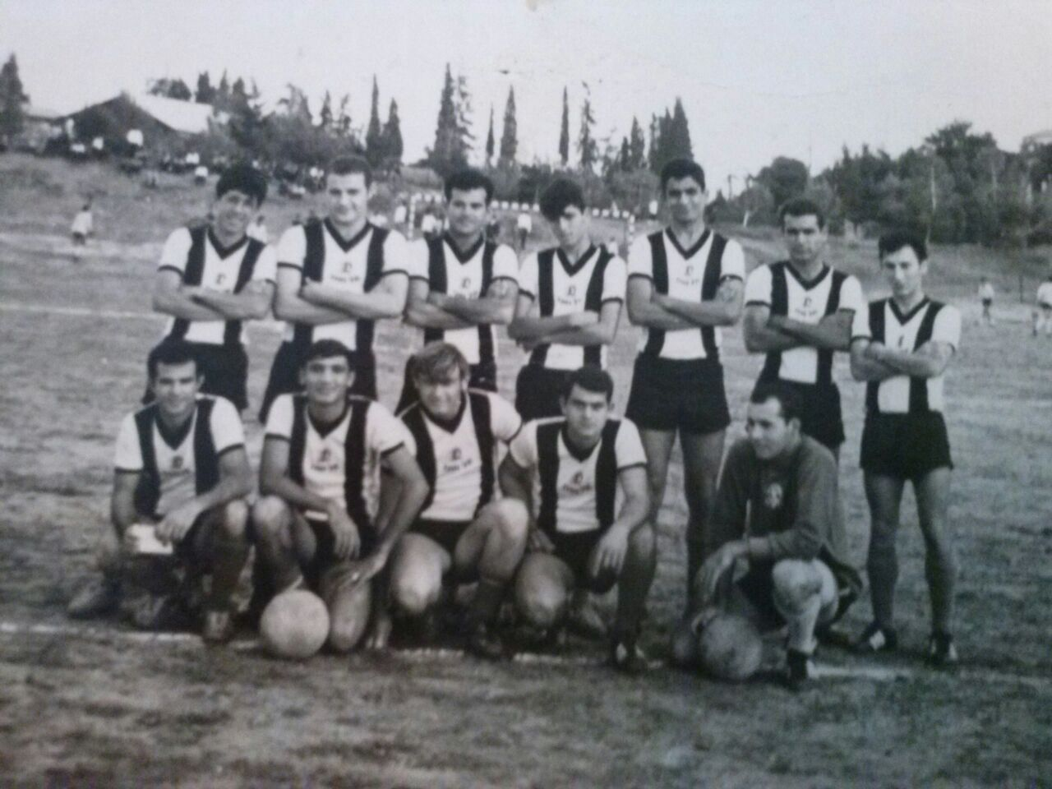
אני הייתי שחקן כדורגל בהפועל תל מונד
הנא הקבוצה שלי! אני הראשון מצד שמאל בשורה השנייה

Slide 10
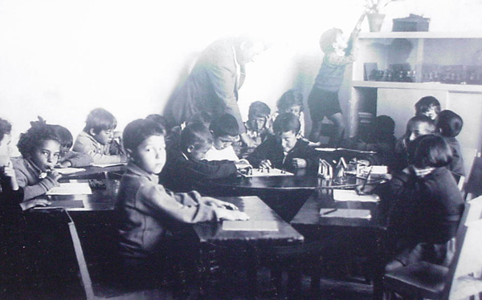
בית הספר בתל מונד
אני למדתי בבית ספר המקומי .
בית ספר היה מחולק לשניים. בית הספר המקומי היה לספרדים ולבית הספר השני ממול בית הספר שלנו שהיה עם גדרות, היה למושבניקים.
דוד הגלבוע מנהל בי"ס המשותף

Slide 11
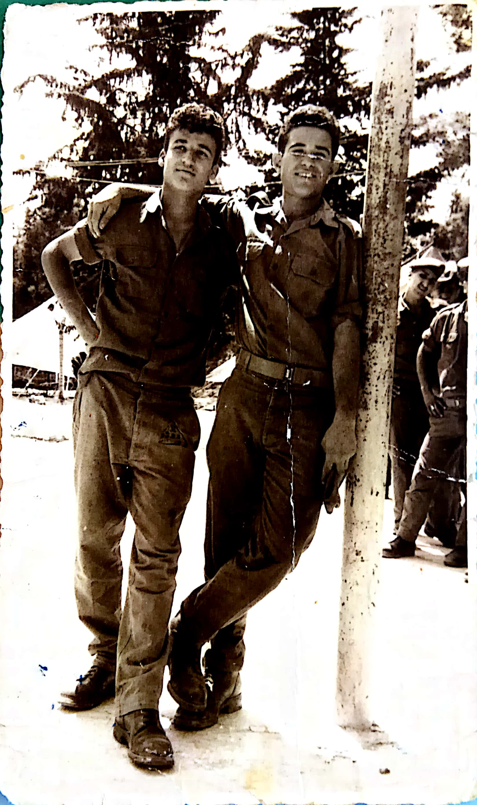
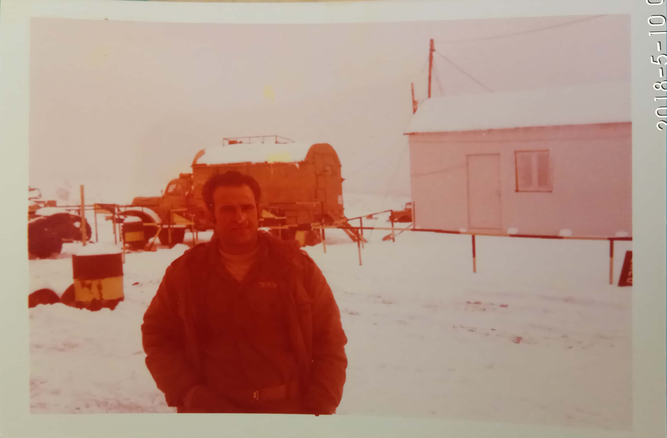
אני בצבא ברמת הגולן במילואים
היתגייסתי לצבא!!! אני מצד ימין.

Slide 12
משוב
סבא שמאי מיכל יעל
נהנתי מאוד לספר לכם על ילדותי הורי ומשפחתי. היה לי כיף להיפגש עם נכדותי ולספר להם על מה שעברתי, זה מאוד ריגש אותי לספר ולומר דברים על ילדותי .
נראה לי שהם מאוד נהנו לשמוע את סיפורי !!!!!.
אוהב מאוד סבא.
נהנתי מאוד לכתוב ולשמוע סיפורים מסבא שלי למדתי על משפחתו ושמחתי שהוא לקח חלק והשתתף. אני חושבת שאם הוא לקח חלק בזה הוא מאוד נהנה ורציתי לקחת חלק מהקשר הרב דורי והיה לי ממש כיף.
נהנתי מאוד לכתוב עם סבא ולמדתי המון על המשפחה שלו שמחתי שהוא הסכים להשתתף ולהיות חלק מזה ואני בטוחה שהוא נהנה. רציתי לבוא לפה ולקחת חלק בהשתתפות כי ידעתי שאני אני הולכת ללמוד על הילדות שלו... והיה לי ממש כיף.

Slide 13
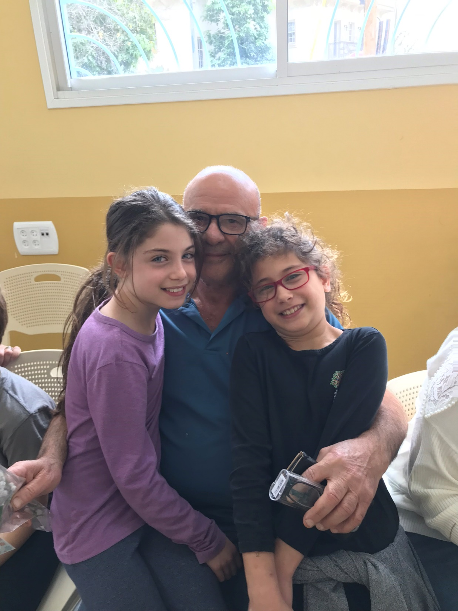
הסוף!!!

